Slide 1



研发工程规范和流程
波波老师~研发总监/资深架构师
2018.4.25周会管理分享

Slide 2

大纲
背景
研发遵循工程规范和流程
理解需求
架构设计
单元测试
监控埋点
集成测试
性能测试
文档样例
上线流程
变更管理

Slide 3


背景
部分组员做事嫌麻烦贪快绕开流程
新人忙于细节抓不住架构大图
频繁生产变更
Self-Discipline

Slide 4
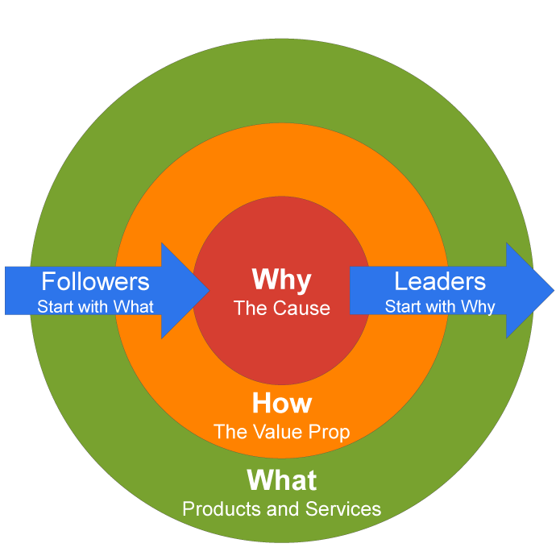

工程流程~理解需求

Slide 5
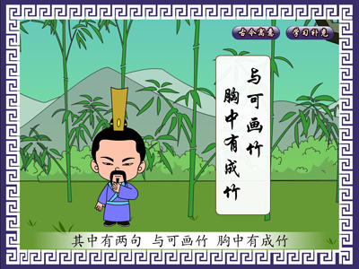

工程流程~架构设计

Slide 6
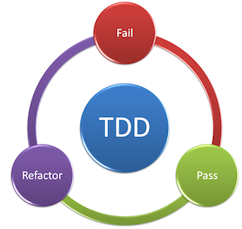
工程流程~单元测试

Slide 7
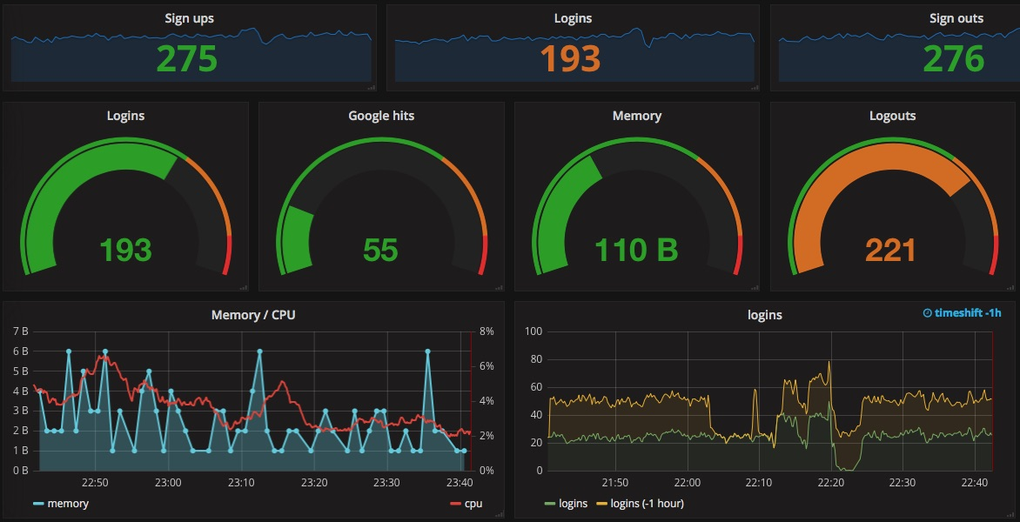
工程流程~监控埋点
度量驱动开Metrics Driven Development(MDD)
调用链监控
Metrics监控
日志监控
告警通知

Slide 8

工程流程~集成测试

Slide 9

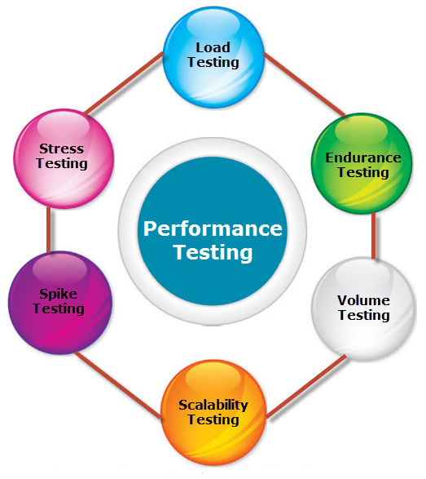
工程流程~性能测试

Slide 10


工程流程~文档样例
https://github.com/ctripcorp/apollo

Slide 11
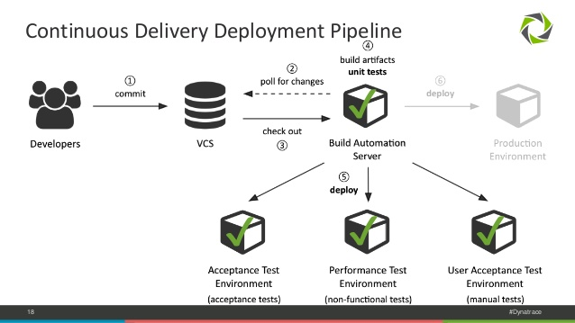
工程流程~上线流程

Slide 12

工程流程~变更管理

Slide 13

问题
工程流程可否绕开，什么情况下？
线下思考如何在日常研发中遵循和优化流程

Slide 14
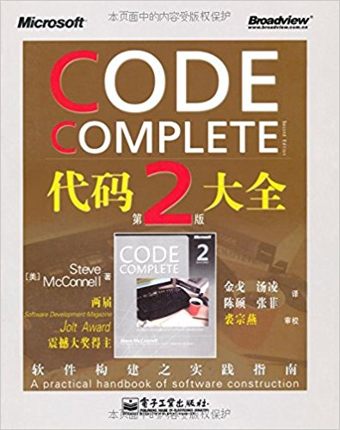
推荐参考书
代码大全Code Complete
https://www.amazon.cn/dp/B0061XKRXA

Slide 15
PPT下载
https://github.com/spring2go/soft-skills

